Slide 1

Il Peso della Famiglia negli Outcome Bariatrici
Dott.ssa Assunta BORZACCHIELLO
Dirigente Psicologa U.O.C. T.S.D.B.A. - ASL Napoli 1 Centro
Psicologa Equipe Bariatrica Prof. Maurizio De Luca - Napoli

Slide 2
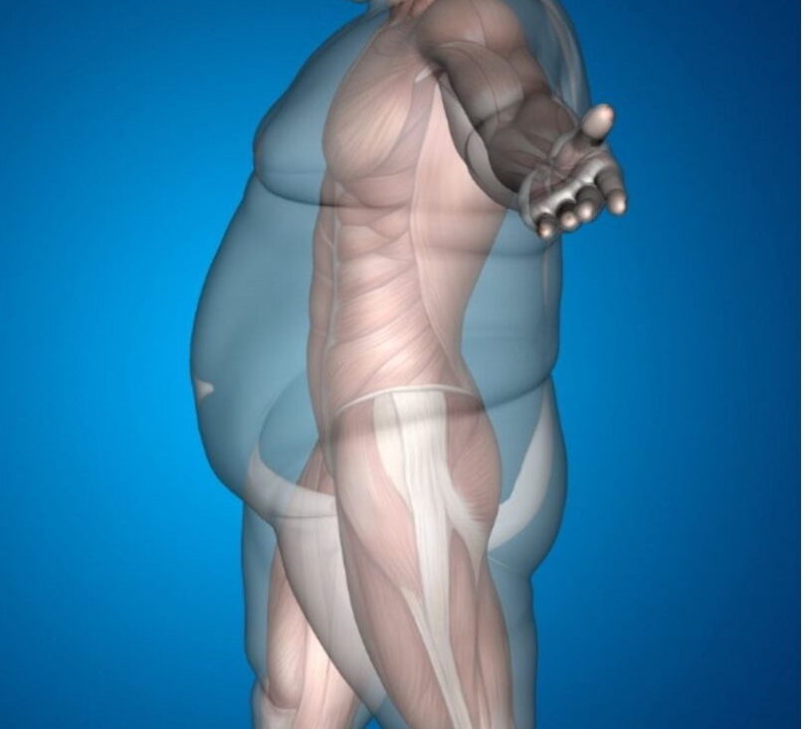
Il Paradosso del Successo Chirurgico
Domanda chiave: Quando tecnica, follow-up e motivazione sono adeguati…
dove si genera la frattura del percorso?
Il 20–30% dei pazienti non mantiene i risultati a lungo termine
(King et al., 2019)
La chirurgia funziona.
Ma da sola non sempre basta.

Slide 3

Cosa succede a casa di Antonella?
42 anni
Sleeve da 14 mesi
– 45 kg
+7 kg negli ultimi 2 mesi
Motivata, aderente, nessun disturbo
Chirurgia perfetta
“Il suo corpo era cambiato. La sua famiglia, no.”
Il cambiamento non era condiviso dal sistema.
La madre: “Mangia come una persona normale… Ti vedo troppo magra”
Il marito: “Ma dai, una volta puoi mangiare con noi?”

Slide 4

Quando il Sistema Ostacola il Cambiamento
Il sistema tende a mantenere l’omeostasi, riportando tutto all’equilibrio precedente (Bateson, 1972; Minuchin, 1974) con:
- piccole resistenze quotidiane → sabotaggi, pressioni, svalutazioni ecc.,
“Ciò che il chirurgo avvia in sala operatoria, la famiglia lo continua – o lo interrompe – ogni giorno in sala da pranzo.”
👉 Il problema non era Antonella: ma il sistema che non cambiava con lei!
Il cambiamento del singolo può attivare resistenze nel sistema familiare!

Slide 5
Il Peso della famiglia nel cambiamento del paziente
"A casa comprano ancora dolci: è come remare controcorrente."
Il SABOTAGGIO familiare, spesso inconsapevole!
"Quando mio marito ha iniziato a cucinare come me,
non mi sono sentita più sola."
Il potere dell’ALLEANZA familiare!
"Mio figlio cammina con me la sera: è diventato il nostro momento."
Il cambiamento come OPPORTUNITÀ RELAZIONALE!
La famiglia può essere il principale ostacolo o la principale risorsa.
Dipende da noi riconoscerla, valutarla e attivarla.

Slide 6
La Ricerca Scientifica Traccia Già Questa Direzione
🌍 Cornice internazionale
- Progetto SOPHIA (2023): integrare variabili psicosociali/familiari migliora predittività
- Livhits 2011: il supporto sociale/familiare è un predittore di successo
- Conceição 2020: clima familiare → mantenimento del peso.
- Athanasiadis 2022: il supporto familiare = fattore protettivo dal weight regain.
🇮🇹 Cornice nazionale – Linee Guida SICOB (De Luca et al., 2023):
• PICO 30 → follow-up multidisciplinare.
• PICO 31 → stile di vita.
- Focus: accompagnare l’adattamento post-chirurgico.
🇮🇹💡 Best Practice Italia – (Micanti et al., 2024)
- Procedure condivise e strandardizzate tra i vari centri
Omogeneità e rigore clinico

Slide 7
L’obesità nei LEA – Normativa e prospettive cliniche
Legge 3 ottobre 2025, n. 149 — “Disposizioni per la prevenzione e la cura dell’obesità”
Obesità: malattia complessa e multidimensionale che richiede
un approccio integrato bio-psico-sociale.
La variabile familiare non più come accessoria ma come parte
integrante dei percorsi di cura.

Slide 8


Dall’individuo… al sistema
“Oggi, nella pratica, valutiamo molto bene il paziente: la motivazione, le risorse, i fattori di rischio individuali (Micanti et al., 2024).
La famiglia entra nel colloquio, ma in modo qualitativo, non strutturato.
Perché non allargare il nostro sguardo sistemico e integrare la valutazione del supporto familiare nelle procedure standard che già utilizziamo?
La vera sfida non è far perdere peso a un paziente… ma far cambiare un sistema che tende all’omeostasi
(Bateson 1972; Minuchin 1974; Andolfi 1980).
👉 Serve uno strumento semplice, rapido e sostenibile per integrare la dimensione familiare nella valutazione e nel follow-up.

Slide 9

Una proposta clinica
PSI-FAM Risk: il “semaforo” del supporto familiare
Possiamo farlo in modo semplice: 5 domande chiave da integrare nella valutazione.
Non è un test né un nuovo protocollo. È un cambio di prospettiva clinica per osservare non solo cosa fa il paziente…ma come il sistema familiare risponde al cambiamento.
PSI-FAM Risk: 5 domande
1. I familiari partecipano al percorso?
2. La famiglia ha modificato le abitudini alimentari?
3. Sostengono le nuove routine?
4. Ci sono sabotaggi/pressioni a 'mangiare come prima'?
5. Condividono gli obiettivi di salute?
.
📍 A cosa serve?
Restituisce in pochi minuti il livello di supporto familiare UTILE personalizzare il follow-up e migliorare la tenuta degli outcome nel tempo.

Slide 10

Le 5 risposte possono essere raccolte su una scala 0–2 e restituite con un semaforo che mostra subito il livello di supporto familiare.
Colore | Punteggio | Interpretazione | Indicazioni operative
🟢 Verde | 8–10 | Famiglia coesa, supportiva | Follow-up standard
🟡 Giallo | 5–7 | Supporto parziale o ambivalente | Follow-up intensivo con coinvolgimento familiare
🔴 Rosso | 0–4 | Presenza di sabotaggi o isolamento | Supporto psicoeducativo mirato pre/post chirurgia
.
Includere attivamente la famiglia nel percorso:
• Aumenta l’aderenza ai cambiamenti alimentari e motori • Riduce il rischio di weight regain • Migliora il benessere psicologico e le relazioni di supporto
📍 Risultati più stabili nel tempo e migliore qualità di vita

Slide 11

Potenzialità, Limiti e Prospettive
✨ Potenzialità
🧩 Semplice, veloce, a supporto dell’equipe multidisciplinare
🎯 Favorisce la stratificazione del rischio e la personalizzazione del follow-up
🤝 Migliora aderenza, outcomes e benessere relazionale
Limiti
📉 Non ancora validato scientificamente
🧪 Non standardizzato tra i centri
⚖️ Possibile difficoltà di coinvolgimento delle famiglie
🚀 Prospettive Future
🔬 Validazione multicentrica del mini-questionario
👥 Formazione équipe per uso condiviso
🧭 Inserimento nelle buone pratiche SICOB
.

Slide 12
Grazie per l’attenzione
“Il cambiamento non appartiene mai al singolo,
ma alle relazioni che lo sostengono.”
(Bateson, 1972; Minuchin, 1974; Andolfi, 1980).
Perché, in fondo, ogni sala operatoria è solo l’inizio. Il vero cambiamento si gioca nelle case. Nelle cucine. Nelle relazioni che rendono possibile — o impossibile — la cura.

